Slide 1

Entwicklung eines KI-gestützten SprachAssistenten mit Python
Jonas Freiknecht, 2020, v1.0
www.jofre.de

Slide 2
Warum Ein Sprachassistent?
?
Sprachassistenten unterstützen uns im täglichen Leben
Hausautomatisierung
Terminplanung
Kinderbespaßung
Der Mensch kommuniziert per Sprache
Wir sprechen schneller, als mit einer Tastatur oder einem Touchpad zu tippen
Ideales Beispiel, um Python und den Umgang mit KI zu erlernen
Sprachassistenten sind hip ☺

Slide 3
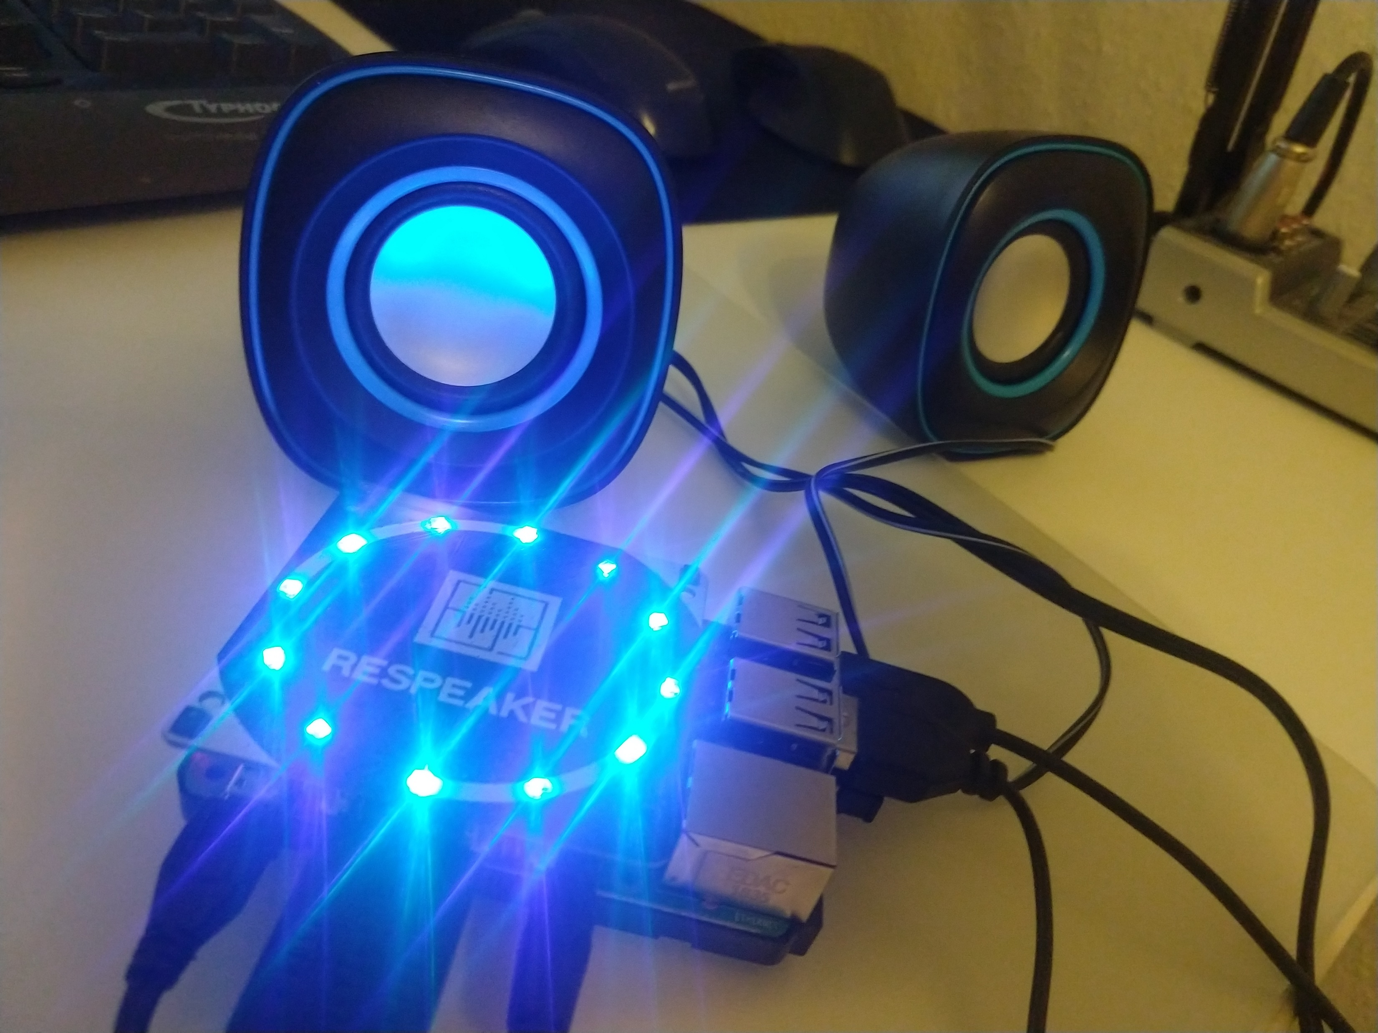
Ziel dieses Kurses
Entwicklung eines Sprachassistenten in Python
Unterstützung durch Methoden der künstlichen Intelligenz (KI)
Das Grundgerüst soll offline funktionieren (Datensouveränität)
Der Assistent soll in verschiedenen Sprachen kommunizieren können
Das Verständnis und die Fähigkeiten des Assistenten sollen erweiterbar sein

Slide 4
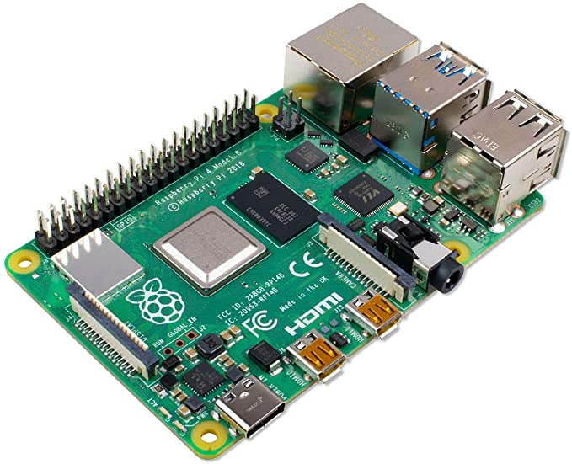
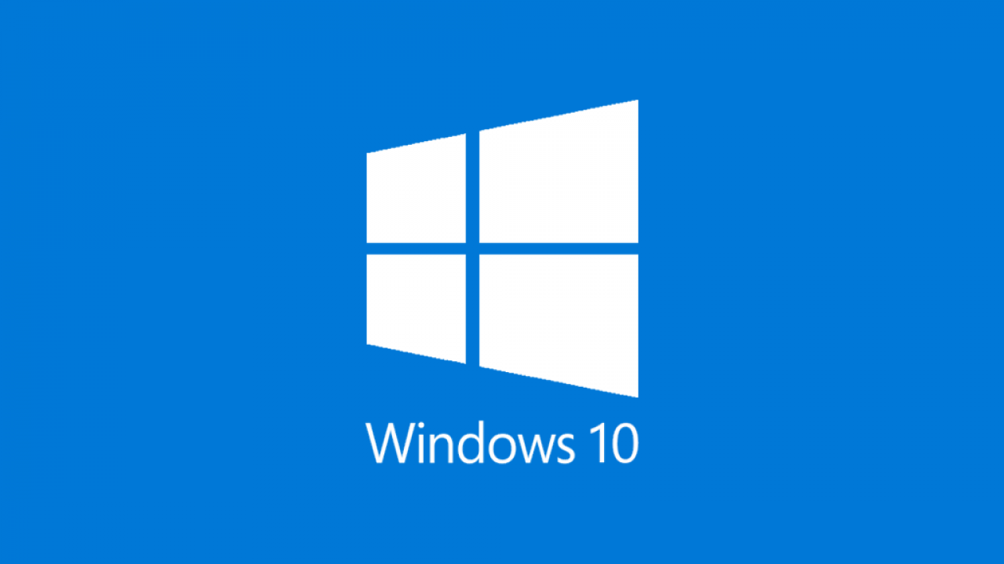

Eingesetzte Technologien
Es gibt verschiedenste Plattformen, um einen Bot zu entwickeln
Raspberry Pi
Windows/Linux/Mac
Smartphone
Wir entwickeln auf Windows (häufigste Plattform)
Python als Sprache wegen Präsenz in KI-Themen
Hin und wieder Fokus auf Portabilität

Slide 5
Das solltest du mitbringen
Ein wenig Programmiererfahrung
Einen Windows-PC mit Mikrofon und Lautsprechern/Kopfhörern
Spaß am Experimentieren
(Optional) Eine NVIDIA-Grafikkarte ab 10GB RAM
Eine schalldichte Zimmertür

